Slide 1



BÀI 3: VĂN BẢN THÔNG TIN
Đọc hiểu văn bản: Tiết 30,31
NƯỚC BIỂN DÂNG: BÀI TOÁN KHÓ CẦN
GIẢI TRONG THẾ KỈ XXI

Slide 2
PHIẾU HỌC TẬP 1
Dựa vào nội dung đã chuẩn bị hoàn thiện nội dung phiếu học tập.
Nội dung tìm hiểu | Trả lời
Tác giả
Xuất xứ
Thể loại, kiểu văn bản
Phương thức biểu đạt
Bố cục

Slide 3
BÀI 3: VĂN BẢN THÔNG TIN
Đọc hiểu văn bản: Nước biển dâng: bài toán khó cần giải trong thế kỉ XXI
I.
ĐỌC -TÌM HIỂU CHUNG
Phương thức biểu đạt
Thuyết minh
1. Đọc
Thể loại, kiểu văn bản
Thể loại: Văn bản thông tin
Kiểu văn bản: Văn bản thông tin giải thích một hiện tượng tự nhiên
2. Tìm hiểu chung
Xuất xứ
tiasang.com.vn
25-3-2020
Tác giả
Lưu Quang Hưng

Slide 4
BÀI 3: VĂN BẢN THÔNG TIN
Đọc hiểu văn bản: Nước biển dâng – bài toán khó cần giải trong thế kỉ XXI
I.
ĐỌC -TÌM HIỂU CHUNG
1. Đọc
2. Tìm hiểu chung
Bố cục: 3 phần
Phần 1: (từ “Thay đổi mực nước biển” đến “biến dạng hình dạng Trái Đất”): Thay đổi mực nước biển và nguyên nhân.
Phần 2: (tiếp theo đến “tiếp tục tăng chứ không giảm đi”): Mực nước biển sẽ dâng bao nhiêu?
Phần 3: (phần còn lại): Lời kết.

Slide 5
II
TÌM HIỂU CHI TIẾT
Sa-pô
1. Chủ đề; Nhan đề; Sa – pô:
Tác giả đã đưa ra hệ quả của hiện tượng biến đổi khí hậu làm nước biển dâng đối với Đồng bằng sông Cửu Long và nhiều vùng ven biển trên thế giới để dẫn dắt người đọc vào nội dung chính của văn bản.
Ý nghĩa nhan đề
Chủ đề
Cung cấp thông tin về hiện tượng nước biển dâng, hậu quả của nó để hướng tới những giải pháp nhằm giải bài toán khó này trong thế kỉ XXI.
Giải thích hiện tượng tự nhiên nước biển dâng.

Slide 6

* Vai trò của biển và đại dương
Tạo ra hơn một nửa nguồn ôxy mà chúng ta thở hằng ngày
Cung cấp một nguồn hải sản đa dạng
Giúp vận chuyển ¾ hàng hóa tiêu dùng

Slide 7
* Ảnh hưởng của nước biển dâng
40% dân số cư ngụ gần biển, với 600 triệu người sinh sống trong khu vực cao hơn mực nước biển 10 mét trở xuống.
Việt Nam có 28/64 tỉnh thành ven biển, với bờ biển dài hơn 3000km.
Nước biển dâng có ảnh hưởng mạnh mẽ tới cuộc sống của con người

Slide 8
* Nguyên nhân dẫn tới nước biển dâng
Tác động của gió
Thủy triều
Nguyên nhân
Bão, động đất và sóng thần
Biến đổi khí hậu

Slide 9
PHIẾU HỌC TẬP 2
? Tìm chi tiết lí giải cho những nguyên nhân dẫn đến hiện tượng nước biển dâng.
Nguyên nhân | Chi tiết
Thủy triều
Tác động của gió
Bão, động đất và sóng thần
Biến đổi khí hậu
Nhận xét về cách trình bày (kênh hình, kênh chữ):

Slide 10
Nguyên nhân | Chi tiết
Thủy triều
Tác động của gió
Bão, động đất và sóng thần
Biến đổi khí hậu
Nhận xét về cách trình bày (kênh hình, kênh chữ):
- Là yếu tố có giao động lớn và thường xuyên nhất dẫn đến sự thay đổi mực nước biển.
- Dao động thủy triều được hình thành do lực hút của Mặt Trăng và Mặt Trời tác động lên Trái Đất, làm khối chất lỏng trên bề mặt biển và đại dương biến đổi.
- Không chỉ góp phần tạo nên các hoàn lưu và dòng chảy trên biển, gió còn khiến cho mực nước dâng cao hay hạ thấp xuống.
- Mực nước biển nằm gần tâm bão đi qua tăng tạm thời khoảng 1 – 2 mét.
- Động đất hay va chạm kiến tạo dưới đáy biển sinh ra sóng thần khiến mực nước biển có khả năng tăng cao đến vài mét trong ngắn hạn.
- Do nhiệt độ tăng cao, các khối băng tuyết ở Bắc Cực, Nam Cực và các đỉnh núi tan chảy ra biển...đóng băng giảm đi.
- Nước biển dâng do giãn nở nhiệt của nước biển.
- Thay đổi của dao động khí hậu, biến đổi dòng chảy...
- Bố cục chặt chẽ, sử dụng tiêu đề in đậm, các số liệu dựa trên cơ sở khoa học giúp người đọc dễ dàng nắm bắt nội dung.
- Sử dụng phương tiện phi ngôn ngữ (biểu đồ) thể hiện rõ nội dung cần hướng đến.

Slide 11
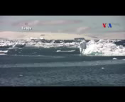

Slide 12
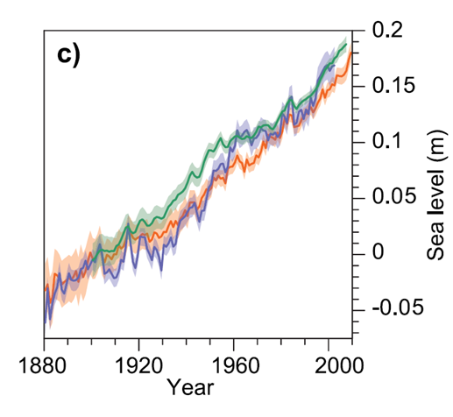
NƯỚC
Cách mạng công nghiệp lần thứ nhất đến nay: hơn 20cm.
DÂNG
LÊN
BIỂN
BAO NHIÊU
Những năm gần đây, nước biển dâng trung bình 3mm/năm.
Kịch bản xấu: Nước biển dâng 86 cm so với ngày nay
Nguy cơ: Nước biển dâng từ 50 cm, lượng tăng gấp đôi so với 1 thế kỉ trước.
Lời cảnh báo: Mực nước biển vẫn tăng lên chứ không giảm đi.

Slide 13
Mực nước biển toàn cầu sẽ liên tục tăng với tốc độ ngày càng nhanh hơn do nhiều nguyên nhân khác nhau: băng tan, giãn nở của nước và các thay đổi trong hệ thống khí hậu Trái Đất.
Dự kiến vào cuối thế kỷ tới, mực nước biển sẽ tăng lên trong khoảng 35-85 cm, gây thiệt hại cho kinh tế toàn cầu hàng ngàn tỷ USD với nhiều hệ lụy về phát triển.
Tốc độ dâng của nước biển do biến đổi khí hậu chừng 3 milimet một năm với gia tốc dương.
Lời kêu gọi: Tìm giải pháp thích ứng một cách hiệu quả là một trong những bài toán khó nhất mà loài người chúng ta cần hợp tác giải quyết trong thế kỉ này.

Slide 14

1. Nghệ thuật
- Phần nhan đề, sa-pô rõ ràng.
- Ngôn ngữ thuyết minh mạch lạc, dễ hiểu, dựa trên cơ sở khoa học .
- Bố cục chặt chẽ, các ý lớn được in đậm giúp người đọc dễ dàng theo dõi và nắm bắt nội dung.
- Kết hợp với phương tiện phi ngôn ngữ là biểu đồ thể hiện rõ nội dung cần hướng đến.

Slide 15
2. Nội dung
Văn bản giải thích hiện tượng tự nhiên nước biển dâng, nói về nguyên nhân thay đổi mực nước biển, thực trạng của hiện tượng nước biển dâng, hậu quả và khẳng định đây là bài toán khó cần giải của loài người trong thế kỉ XXI.

Slide 16

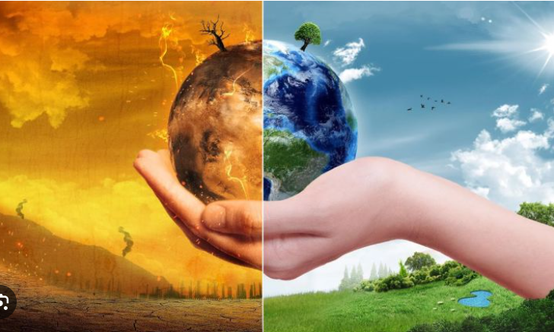
BÀI TẬP DỰ ÁN
Em hãy đóng vai là nhà hoạt động về môi trường để làm 1 video tuyên truyền cho mọi người về những ảnh hưởng của biến đổi khí hậu dẫn tới nước biển dâng và những giải pháp nhằm góp phần giảm thiểu điều đó.

